Slide 1
Historia Tema 1 “La Prehistòria”
Examen lunes 7 octubre

Slide 2
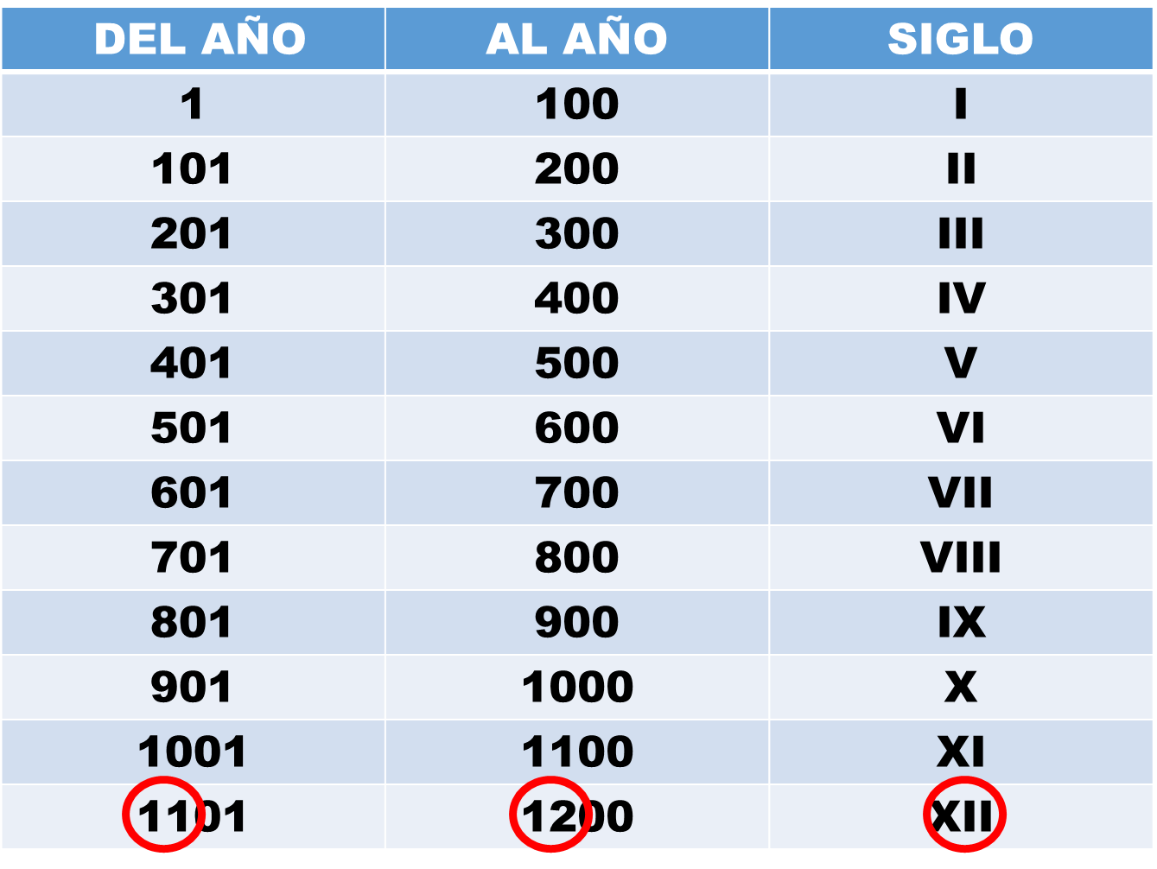
SEGLES
·Els segles es representen en nombres romans.
·El segle I comença a l’any 1 d.C i
dura fins l’any 100 d.C

Slide 3
La línea de temps
·Una línea de tiemps s’utilitza per a expressar un periode de temps de manera gràfica:

Slide 4
Espècies de homínids
ESPÈCIE | CRONOLOGIA | ON | ÚTILS | CARACTERÍSTIQUES
Australopithecus | 3’5 milions d’anys | Vall del Rift (Àfrica) | ·Pals i pedres ·No fabriquen, utilitzen | Bipedisme
Homo Habilis | 2’3 milions d’anys | Àfrica Oriental (i no va abandonar aquest continente mai) | ·Primer fabricant d’instruments | Podia parlar
Homo Erectus | 1’6 milions d’anys | Àfrica Oriental (i va colonitzar tot Àfrica i Euràsia) | ·Pedra de sílex esmolada per dues cares (bifaç) | Caceres en grup i ús del foc.
Homo Neanderthalensis | 300.000 anys | Europa | Atifells de sílex (fletxa, raspador, perforador…) | Primers enterraments.
Homo Sapiens | 200.000 | Àfrica Orientas (es va expandir per Àsia, Oceania, Europa i Amèrica). | Atifells d’os i banya (propulsor, arpó…). | Primeres mostres d’art

Slide 5
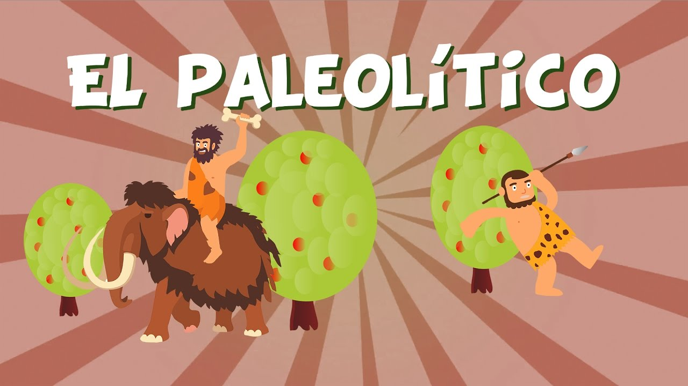
Paleolític
·El paleolític es dividix en tres etapes:
-PALEOLÍTIC INFERIOR (Fa 2’5 milions d’anys)
-PALEOLÍTIC MITJÀ (Fa 180.000 anys)
-PALEOLÍTIC SUPEROPR (Fa 35.000 anys)

Slide 6
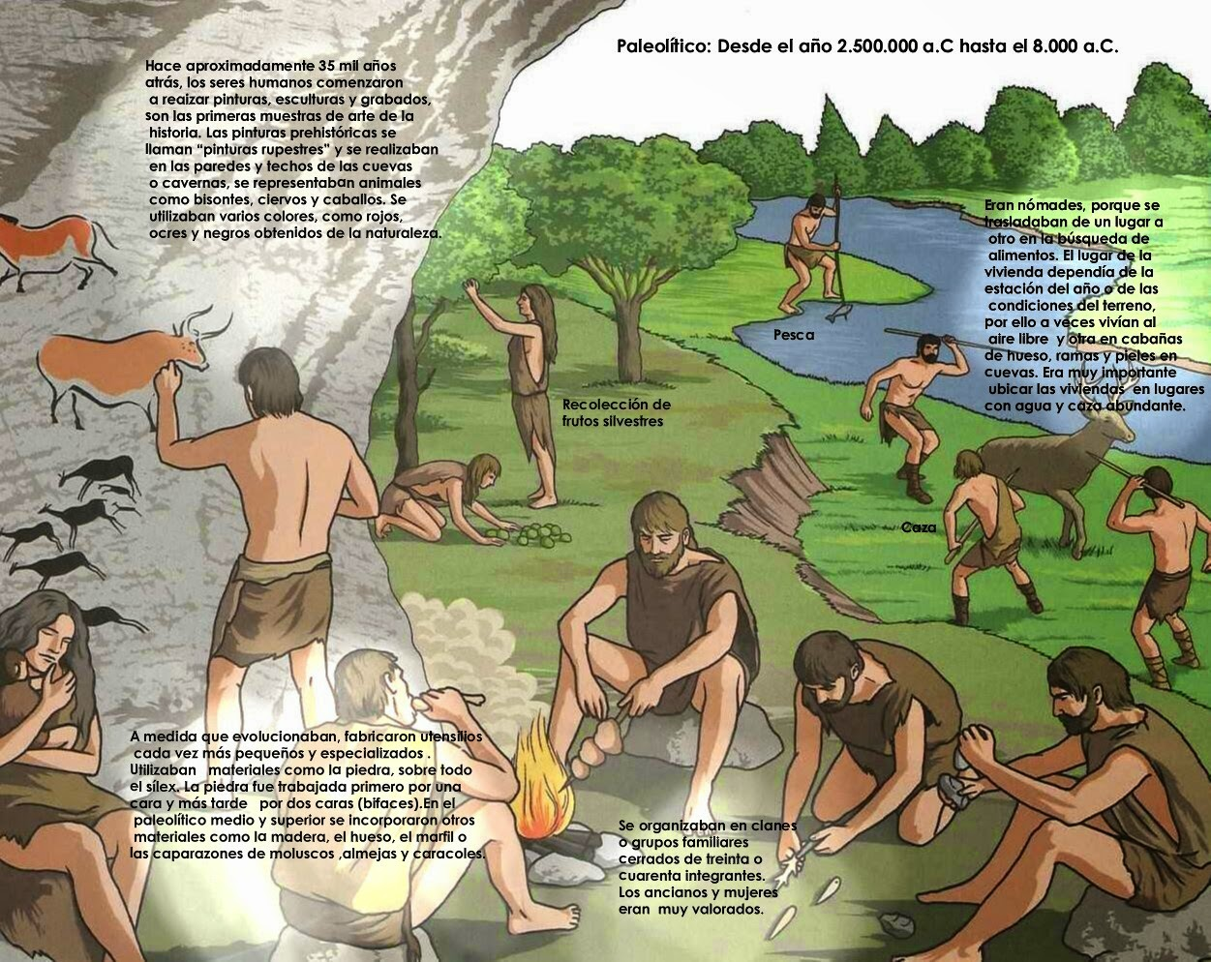
Paleolític inferior
-Què fan?
·Caça i recolecció
·Útils de pedra
·Nómades
·Vivien cerca de rius, perque l’aigua era esencial

Slide 7
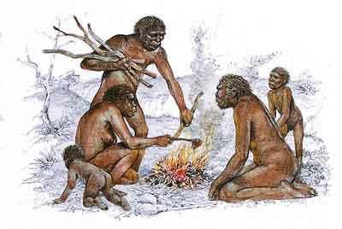
Paleolític Mitjà
-Què fan?
·Ús del foc
·Rituals funeraris a les coves

Slide 8
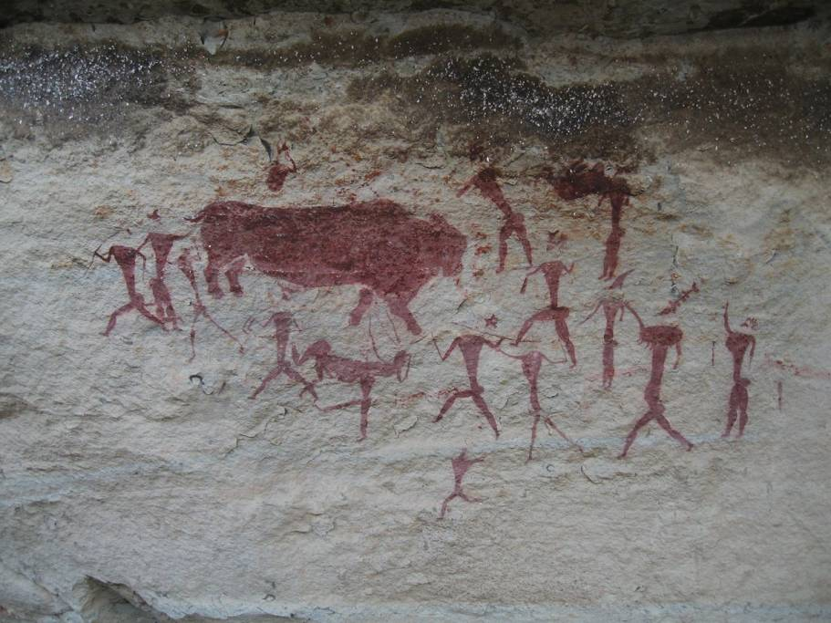
Paleolític Superior
-Què fan?
·Viven en coves per la glaciació
·Útils menuts i junt a la pedra apareixen fets en ós.
·Art ruperstre (pintures a les coves)

Slide 9
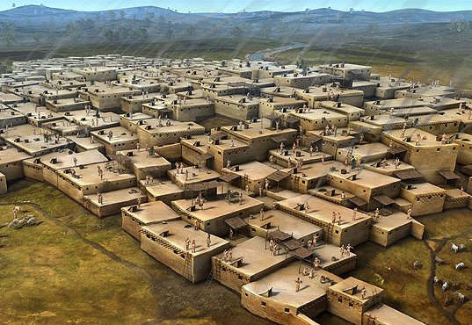
El Neolític
-Què va ocorrer?
·Augment temperaturas
·Augment población
·No hi ha prou menjar
--------------------------------
·Començaren a domesticar animals
·Desenvolupen agricultura
·Es converteixen en sedentaris.

Slide 10
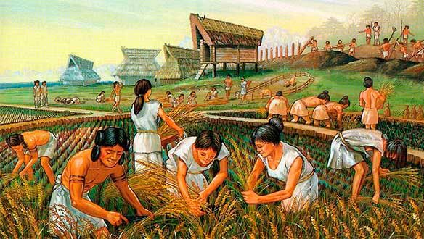
Canvis del paleolític al neolític
·Es desenvolupa la artesania (començaren a fer collars, a usar telers, a fabricar cestes, a crear ceràmica)
·Agricultura i ramaderia (i per això eren sedentaris)
·Començaren a fabricar tombes (i crear cementeris)
·Construien els poblats al costad d’aigua
·Crearen Sitges (per a emmagatzemar), basurers…
·Amb la pedra polida, construien molís (per exemple) amb els que feien farina…

Slide 11
Fi de l’última
glaciació
Domesticació plantes Domestiació animals
·Blat → 8.500 a.C ·Ovella →8.500 a.C
·Oliva → 8.500 a.C ·Cavall →3.000 a.C
·Arròs → 7.000 a.C ·Gos → 15.000 a.C
·Dacsa → 3.500 a.C ·Gat → 1.600 a.C
Neolític
Agricultura
Ramaderia

Slide 12
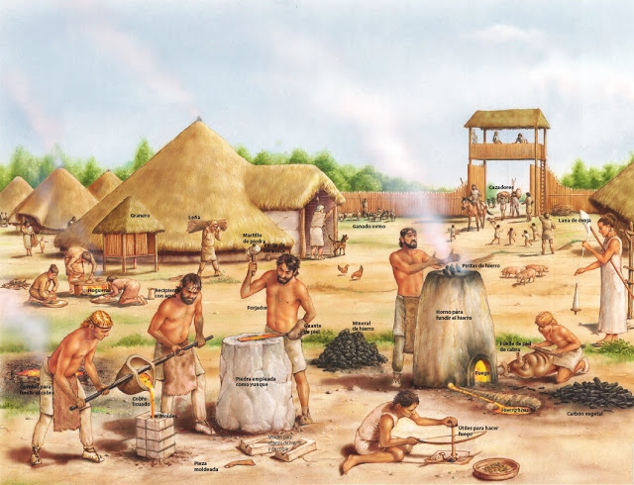
L’edat dels metalls
·COURE: S’utilitza per adorns i armes com fletxas.
·BRONZE: S’utilitza per joies i ornaments (es fabrica mezclant estany i coure).
·FERRO: S’utilitza per la fabricación d’armes molt resistents i per a ferramentes per al camp.

Slide 13
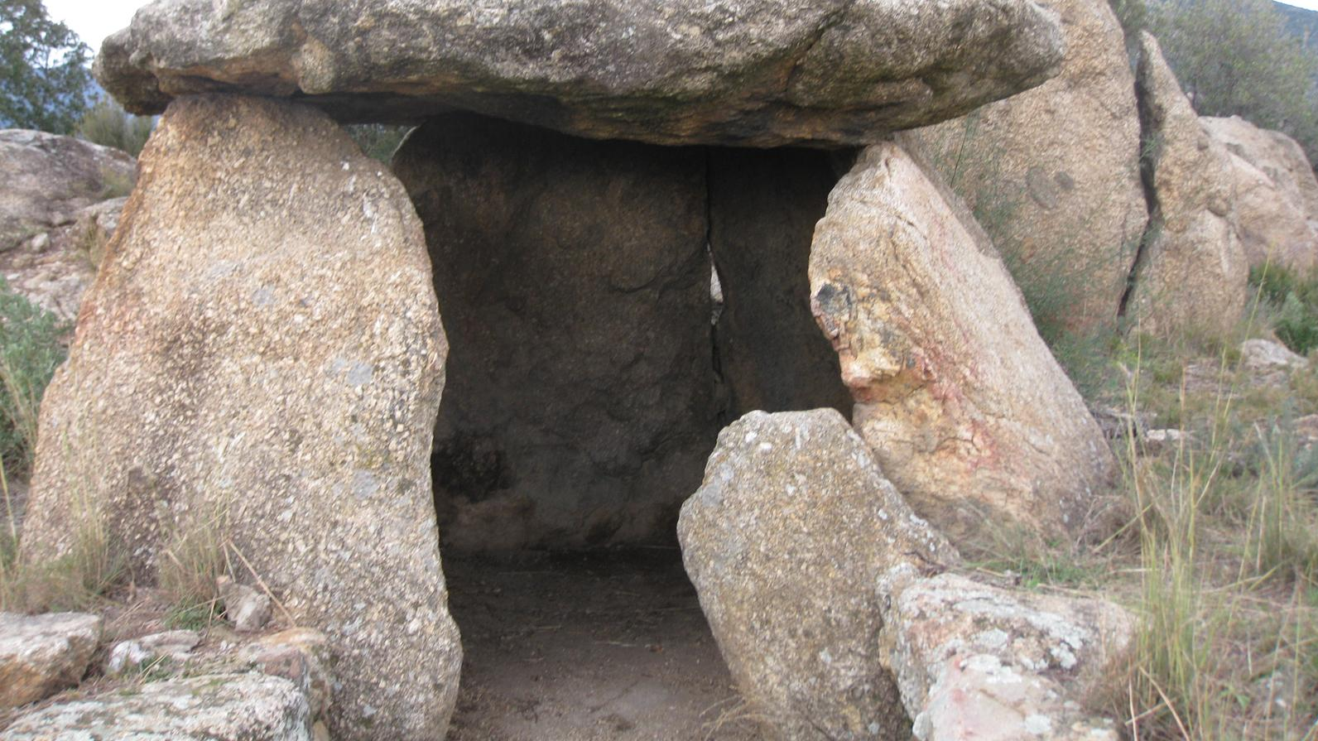
MEGÀLIT (Pedra gran)
-Un megálit es una pedra gran que s’utilitza com a monument funerari lloc de culte.
·Pedra
·Gran
·Monument funerari
·Lloc de culte
·Neolític i edat del metalls com a origen

Slide 14
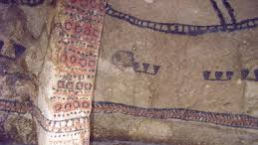
Tipus de Megálits
·MENHIR: Monument conmemoratiu (és una sola pedra molt gran) per a celebrar que havien guanyat una batalla.
·DOLMEN: Monument funerari (dues pedres amb una altra pedra damunt).
·CROMLEC: Conjunt de pedres que formen un cercle, rituals del Sol. Significa culte agrari al Sol.

Slide 15
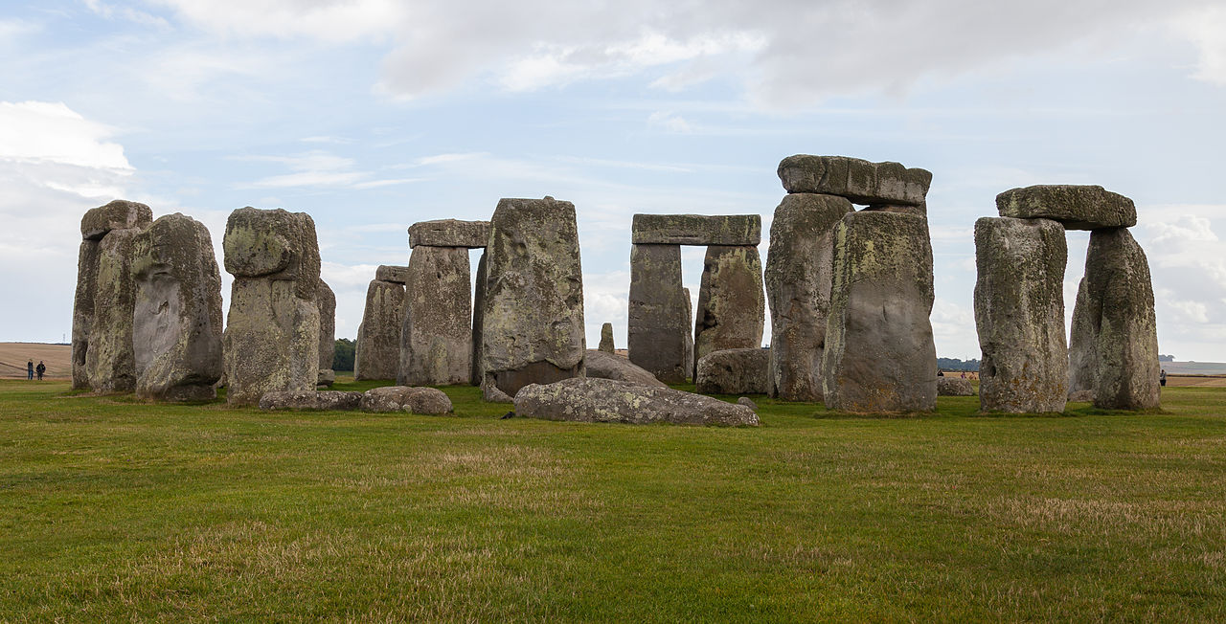
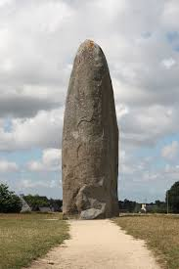
Megálits: imágenes:
CROMLEC
MENHIR
DOLMEN

Slide 16
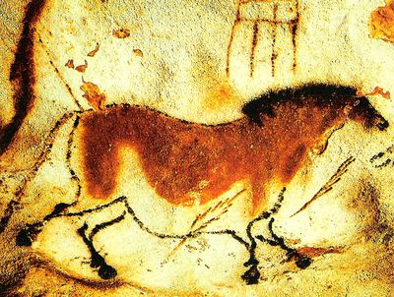
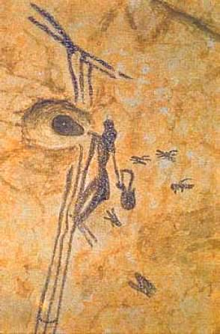
ART
Pintura rupestre paleolític
·Pintures rupestres: es pintaven a les coves i es pensa que representaven els animals que volien caçar. Aprofitaven el relieve de les roques per a donar-hi sensación de volum a les pintures. També han encontrar perfils de mans i símbols geomètris estranys. Al paleolític, les pintures rupestres eren més detalladas; al neolític, eren més esquemàtiques i simples.
·Escultures: estén fetes de pedra, os i banya, i es pensa que representaven dones amb una exageració de les parts del cos relacionades amb la maternitat.
Venus de Willendorf (exemple de escultura)
Pintura rupestre neolític

